Slide 1
计算机组成与实践
数据通路（Datapath）
谷守珍

Slide 2
大纲
指令执行概述
取指令实现
R型指令实现
数据传输指令实现
分支指令实现
完整数据通路实现
小结

Slide 3
大纲
指令执行概述
取指令实现
R型指令实现
数据传输指令实现
分支指令实现
完整数据通路实现
小结

Slide 4
处理器：指令执行
MIPS的核心指令：
数据传输指令：lw、sw
算术与逻辑运算指令： add、addu、addi、addiu、sub、subu、and、andi、or、ori、xor、xori、nor、slt、slti、sltu、sltiu
决策指令：beq、j
指令执行：
PC →取指令（更新PC）
指令译码，读取寄存器
执行指令
取指令
PC=PC+4
译码
读寄存器
执行

Slide 5
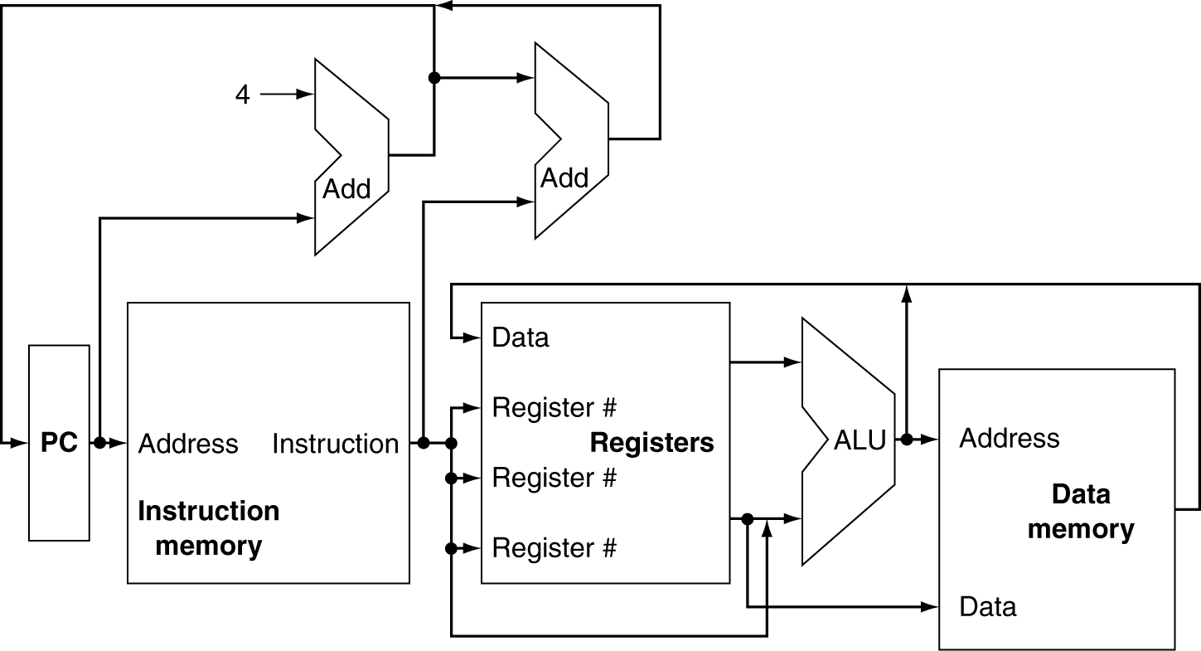
指令实现的抽象图
核心指令子集实现的抽象视图，描述了主要功能单元及其连接
单时钟周期实现
哈佛模型：指令存储和数据存储分开

Slide 6
逻辑设计的一般方法
二进制表示信息
低电压=0；高电压=1
1bit一条线路
多个bit的数据编码为多条线路
组合单元（Combinational Element）
处理数据值的单元
输出只与输入相关，输入相同则输出也相同
状态单元（State Element 或者 Sequential Element）
存储信息
时钟信号

Slide 7
组合单元
AND-gate
Y = A & B
Adder
Y = A + B
A
+
Y
B
A
Y
B
Arithmetic/Logic Unit
Y = F(A, B)
Multiplexer
Y = S ? I1 : I0
A
I0
M u x
Y
Y
ALU
I1
B
S
F

Slide 8
时序单元（ Sequential Element ）
寄存器：能够存储数据的电路
时钟信号决定何时更新存储的值
边缘触发：只允许在时钟跳变的边沿时改变存储的值
Clk
D
Q
D
Clk
Q

Slide 9
时序单元（ Sequential Element ）
带写信号的寄存器
当写信号有效时，才会在时钟边沿时更新存储的值
当存储的值稍后使用时
Clk
D
Q
Write
Write
D
Clk
Q

Slide 10
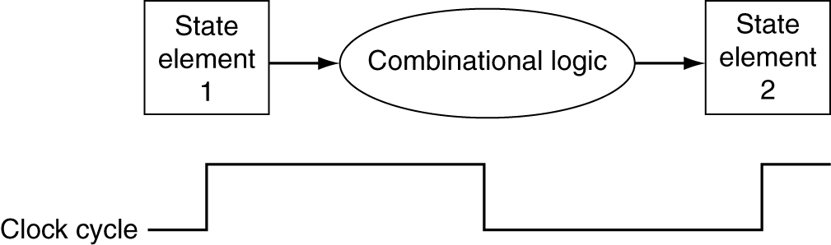
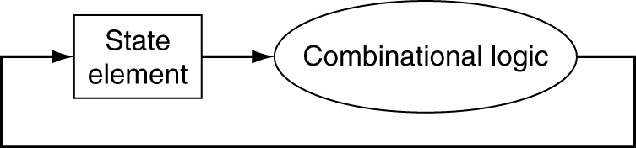
时钟方法（Clocking Methodology）
组合单元在时钟周期内对数据进行处理
时钟边沿之间进行
输入来自状态单元，输出给状态单元
最长的延迟决定时钟周期时间

Slide 11
大纲
指令执行概述
取指令实现
R型指令实现
数据传输指令实现
分支指令实现
完整数据通路实现
小结

Slide 12
建立取指令数据通路
数据通路（Datapath）
处理或保存处理器中数据的单元
数据通路部件：寄存器、ALU、多选器、存储器等
取指令的数据通路:PC寄存器、指令存储器（instruction memory）、加法器
Add
4
每次加4，指向下一条指令
PC
Read
address
32-bit 寄存器
Instruction
Instruction
memory

Slide 13
取指令的实现
读PC值，获得指令的地址
Add
4
PC
Read
address
Instruction
Instruction
memory

Slide 14
取指令的实现
读指令存储器，获得指令
Add
4
PC
Read
address
Instruction
Instruction
memory

Slide 15
取指令的实现
更新PC=PC+4，与读指令同时完成
Add
4
PC
Read
address
Instruction
Instruction
memory

Slide 16
大纲
指令执行概述
取指令实现
R型指令实现
数据传输指令实现
分支指令实现
完整数据通路实现
小结

Slide 17
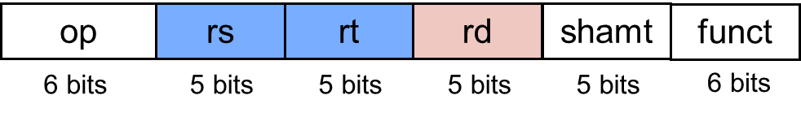
R型指令的实现
R型指令：add、sub、slt、and、or
对寄存器rs和rt中的值进行运算（op和funct）
将结果写回到寄存器rd
使用写控制信号RegWrite
4
ALU operation
Read
register1
Read
data1
instruction
Read
register2
overflow
Registers
ALU
ALU
result
Zero
Write
register1
Read
data2
Write
data
RegWrite

Slide 18
R型指令：读寄存器
根据rs和rt指令域获得寄存器地址（编号）
对所有类型的指令，寄存器的读端口处于激活状态
4
ALU operation
Read
register1
Read
data1
instruction
Read
register2
overflow
Registers
ALU
ALU
result
Zero
Write
register1
Read
data2
Write
data
RegWrite

Slide 19
R型指令：ALU运算
ALU根据控制信号（ALU operation）进行运算
4
ALU operation
Read
register1
Read
data1
instruction
Read
register2
overflow
Registers
ALU
ALU
result
Zero
Write
register1
Read
data2
Write
data
RegWrite

Slide 20
R型指令：写回
将ALU result写回寄存器
rd是目标寄存器地址（编号）
写控制信号RegWrite有效
4
ALU operation
Read
register1
Read
data1
instruction
Read
register2
overflow
Registers
ALU
ALU
result
Zero
Write
register1
Read
data2
Write
data
RegWrite

Slide 21
思考slt指令
要把0（或1）写回到$t0，0（或1）从哪里获得？
slt $t0, $s0, $s1 #如果$s0<$s1,则$t0=1；
#否则$t0=0
4
ALU operation
Read
register1
Read
data1
instruction
Read
register2
overflow
Registers
ALU
ALU
result
Zero
Write
register1
Read
data2
Write
data
RegWrite

Slide 22
大纲
指令执行概述
取指令实现
R型指令实现
数据传输指令实现
分支指令实现
完整数据通路实现
小结

Slide 23
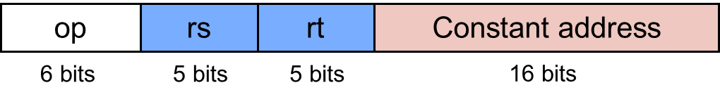
数据传输指令实现
数据传输指令：lw和sw
通过基址寄存器（rs）的值加指令中16 bits的常数，计算存储器地址
基址寄存器的值通过读寄存器获得
16 bits的常数经符号扩展单元，有符号扩展成32 bits的常数
lw指令：获得存储器地址后访问数据存储器，将值写回到目标寄存器（rt）
sw指令：读取寄存器rt中的值，根据获得的存储器地址将该值存入数据存储器

Slide 24
数据传输指令实现
使用写控制信号MemWrite和读控制信号MemRead控制数据存储器的写入和读出
4
ALU operation
Read
register1
Read
data1
Read
register2
Zero
MemWrite
ALU
Registers
Read
data2
ALU
result
Read
data
Write
register1
Address
Write
data
Data
memory
RegWrite
Write
data
MemRead
16
Sign-
extend
32

Slide 25
数据传输指令：读寄存器和符号扩展
根据rs和rt指令域获得寄存器地址（编号），读寄存器rs和rt
16 bits符号扩展成32 bits
4
ALU operation
Read
register1
Read
data1
Read
register2
Zero
MemWrite
ALU
Registers
Read
data2
ALU
result
Read
data
Write
register1
Address
Write
data
Data
memory
RegWrite
Write
data
MemRead
16
Sign-
extend
32

Slide 26
数据传输指令：ALU计算地址
ALU计算存储器地址：基地址（rs的值）加32 bits立即数
寄存器rt中的值传输到数据存储器
4
ALU operation
Read
register1
Read
data1
Read
register2
Zero
MemWrite
ALU
Registers
Read
data2
ALU
result
Read
data
Write
register1
Address
Write
data
Data
memory
RegWrite
Write
data
MemRead
16
Sign-
extend
32

Slide 27
sw指令：访问数据存储器
根据获得的存储器地址，将数据（rt）写入存储器
写控制信号MemWrite有效
4
ALU operation
Read
register1
Read
data1
Read
register2
Zero
MemWrite
ALU
Registers
Read
data2
ALU
result
Read
data
Write
register1
Address
Write
data
Data
memory
RegWrite
Write
data
MemRead
16
Sign-
extend
32

Slide 28
lw指令：访问数据存储器
根据获得的存储器地址，从数据存储器读出数据
读控制信号MemRead有效
4
ALU operation
Read
register1
Read
data1
Read
register2
Zero
MemWrite
ALU
Registers
Read
data2
ALU
result
Read
data
Write
register1
Address
Write
data
Data
memory
RegWrite
Write
data
MemRead
16
Sign-
extend
32

Slide 29
lw指令：写回
rt是目标寄存器地址（编号）
写控制信号RegWrite有效
4
ALU operation
Read
register1
Read
data1
Read
register2
Zero
MemWrite
ALU
Registers
Read
data2
ALU
result
Read
data
Write
register1
Address
Write
data
Data
memory
RegWrite
Write
data
MemRead
16
Sign-
extend
32

Slide 30
大纲
指令执行概述
取指令实现
R型指令实现
数据传输指令实现
分支指令实现
完整数据通路实现
小结

Slide 31

条件分支指令实现
条件分支指令：beq
根据rs和rt指令域获得寄存器地址（编号），读寄存器
ALU对两个值进行减法，结果为0则zero信号有效
16 bits的常数经符号扩展单元，有符号扩展成32 bits，然后左移2位转化成字地址（32 bits常数）
计算分支的目标地址：PC的值32 bits常数

Slide 32
条件分支指令实现
PC+4
Add
分支目标地址
Shift
Left 2
4
ALU operation
Read
register1
Read
data1
Read
register2
Zero
分支判断
Registers
ALU
Write
register1
ALU
result
Read
data2
Write
data
RegWrite
16
Sign-
extend
32

Slide 33
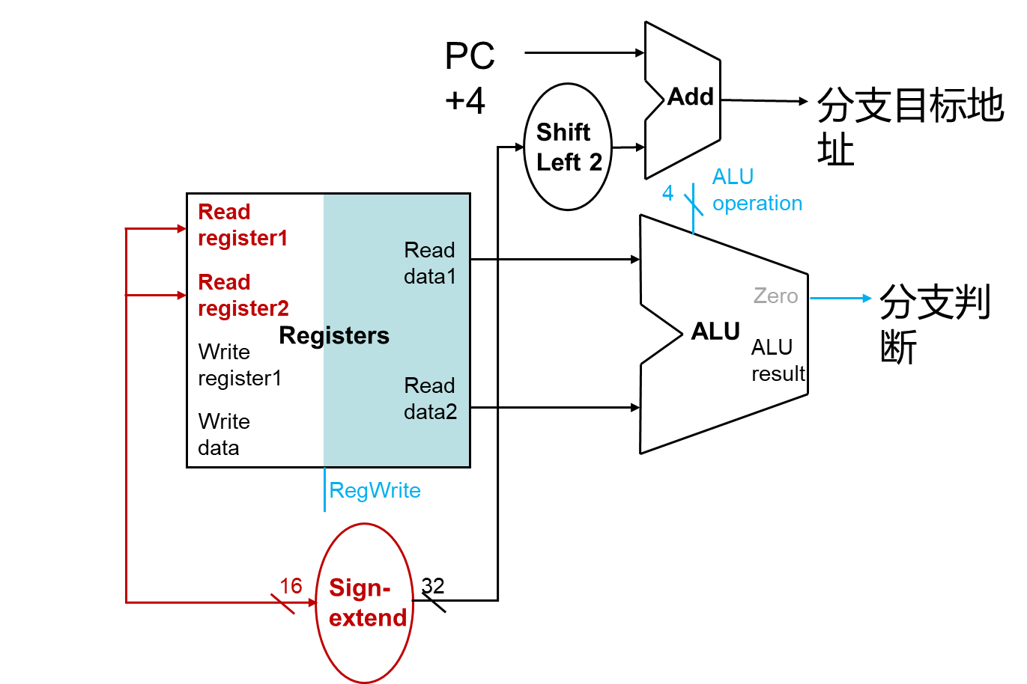
条件分支指令：读寄存器和符号扩展
根据rs和rt指令域获得寄存器地址（编号），读寄存器rs和rt
16 bits符号扩展成32 bits

Slide 34
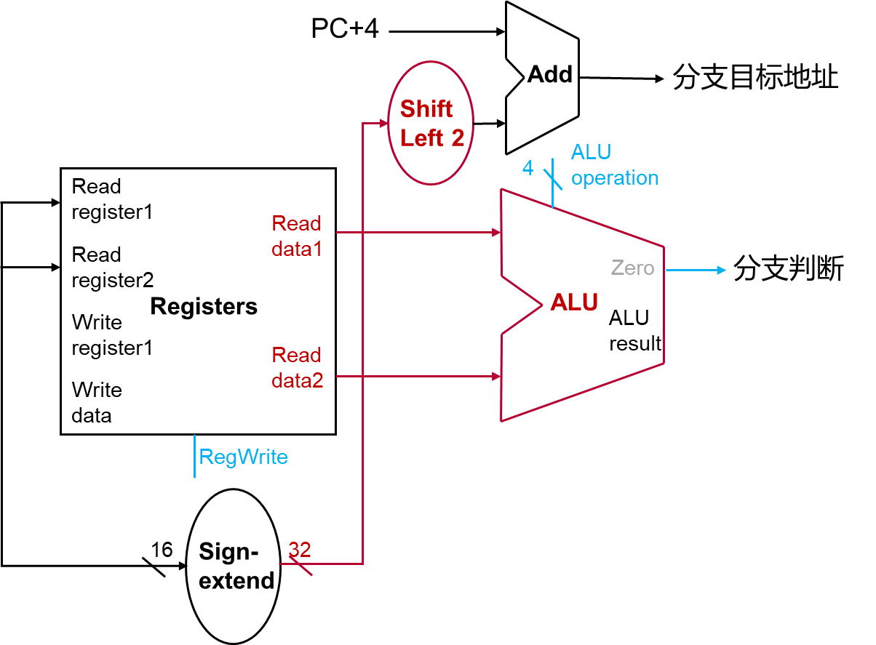
条件分支指令：逻辑左移&
符号扩展后的32 bits常数左移2位转化成字地址
ALU执行减法：寄存器rs的值减寄存器rt的值

Slide 35
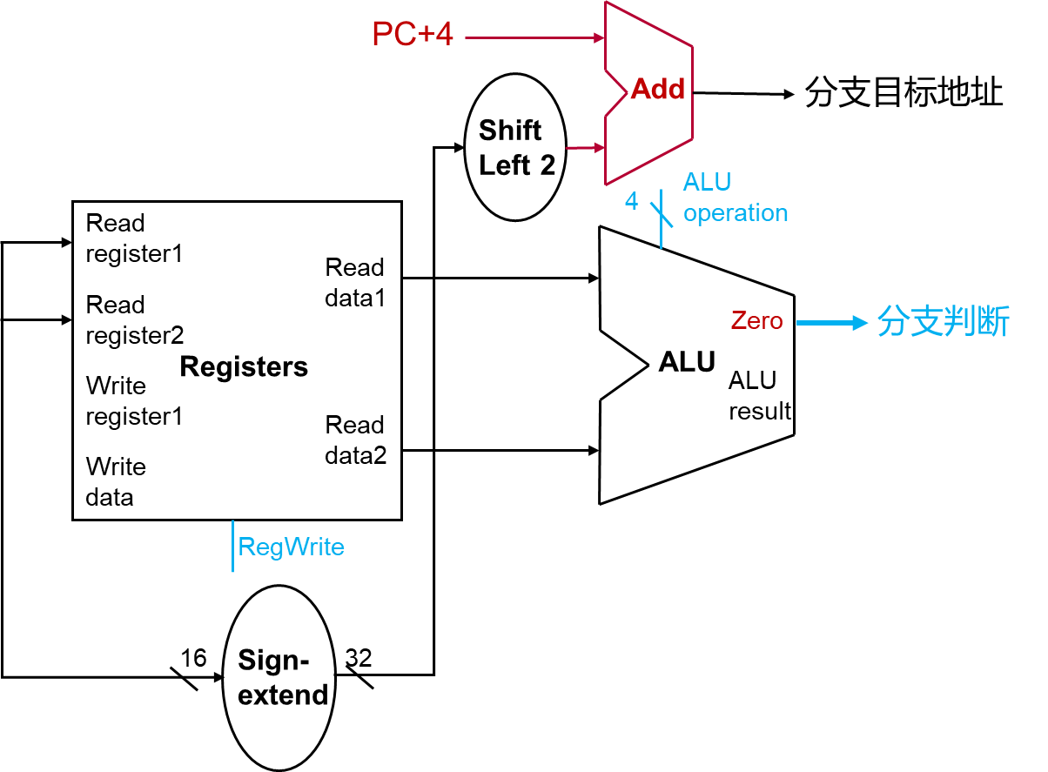
条件分支指令：分支判断&目标地址计算
ALU减法结果为0，则Zero信号有效，传输给分支控制单元（控制是否更新PC为分支目标地址）
加法器：PC+4加32 bits常数

Slide 36
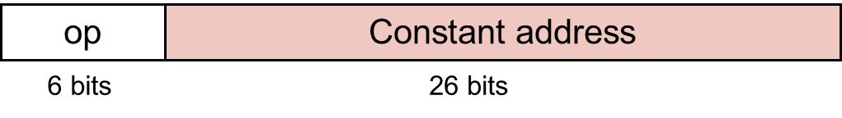
无条件分支实现
无条件分支指令：j
26 bits常数左移2位成28 bits
用28 bits将PC+4的低28位替换
Add
4
4
PC
Read
address
分支目标地址
26
Shift
Left 2
28
Instruction
Instruction
memory

Slide 37
大纲
指令执行概述
取指令实现
R型指令实现
数据传输指令实现
分支指令实现
完整数据通路实现
小结

Slide 38
创建完整的数据通路
一个时钟周期执行一条指令
时钟周期由最长执行线路决定
将R型指令（算术逻辑指令）、存取指令和分支指令的数据通路中相同的部件重合
使用多选器实现多个数据源的选择
加入取指令的数据通路

Slide 39
加入多选器

Slide 40
加入多选器
ALU第二个操作数：寄存器或立即数
写回到寄存器的数据：ALU计算结果或数据存储器

Slide 41
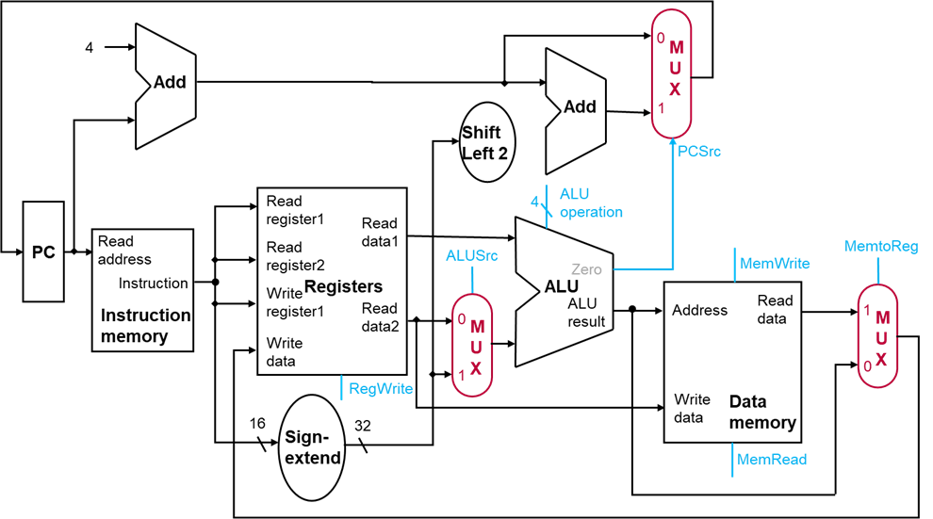
完整的数据通路实现

Slide 42
大纲
指令执行概述
取指令实现
R型指令实现
数据传输指令实现
分支指令实现
完整数据通路实现
小结

Slide 43
小结
按照指令执行建立数据通路
独立的指令存储器和数据存储器
采用多选器实现多个数据源的选择

